Slide 1
Гуси-лебеди

Slide 2
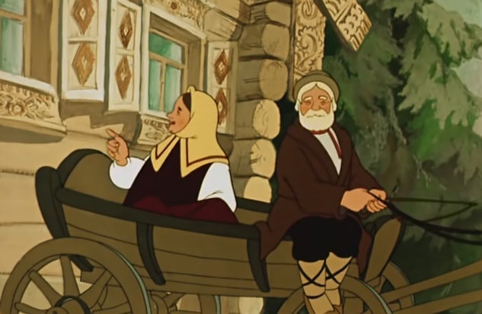
Жили-были мужик да баба. У них были дочка Машенька да сын Ванюшка. Отец с матерью ушли, а дочка позабыла, что ей приказывали: посадила братца на травке под окошко, сама побежала на улицу, заигралась, загулялась.

Slide 3
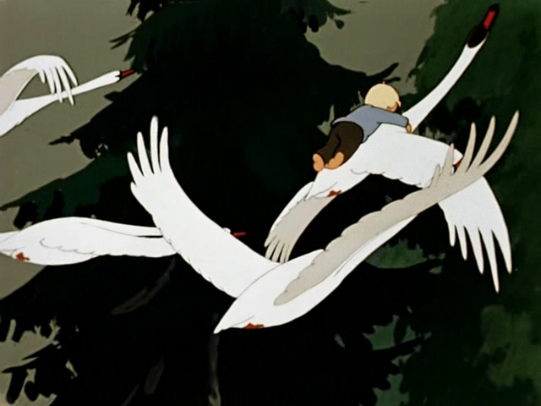
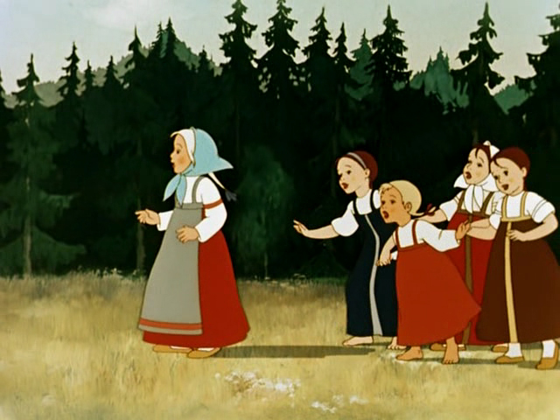
Налетели гуси-лебеди, подхватили мальчика, унесли на крылышках.
Пришла девочка, глядь — братца нету!
Выбежала в чистое поле; метнулись вдалеке гуси-лебеди и пропали за тёмным лесом.

Slide 4
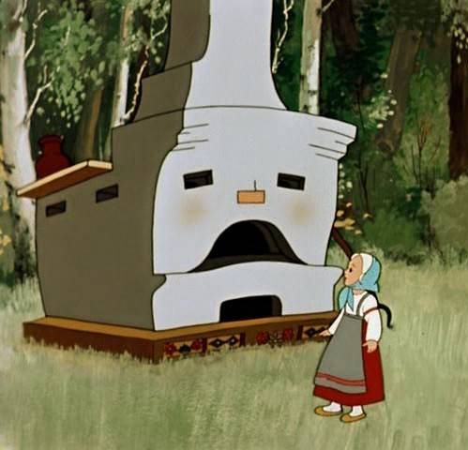
Догадалась Маша, что это гуси-лебеди унесли ее братца, бросилась догонять их.
Бежала, бежала, видит — стоит в поле печка. Маша к ней: — Печка, печка, скажи, куда гуси-лебеди полетели? — Подбрось в меня дровец, — говорит печка, — тогда скажу!
Маша поскорее дровец нарубила, в печку подбросила.
Печка сказала, в какую сторону бежать.

Slide 5
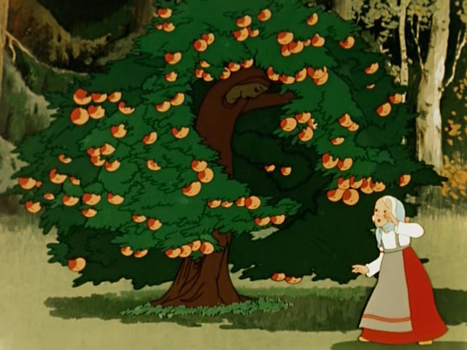
Побежала Маша дальше. Видит — стоит яблоня, вся румяными яблочками увешана, ветки до самой земли склонились.
Маша к ней: — Яблоня, яблоня, скажи, куда гуси-лебеди полетели? — Стряси мои яблочки, а то все ветки погнулись — стоять тяжело!
Стрясла Маша яблочки, яблоня ветки подняла, листики расправила, Маше дорогу показала.

Slide 6
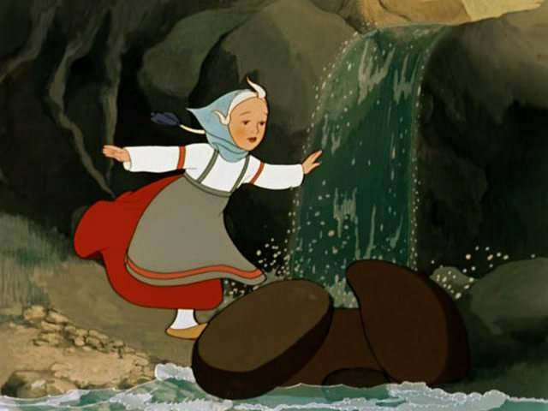
Бежит Маша дальше и видит: течет молочная речка — кисельные берега. Маша к ней: — Молочная река — кисельные берега, куда гуси-лебеди полетели? — Упал в меня камень, — отвечает речка, — мешает молоку дальше течь. Сдвинь его в сторону — тогда скажу, куда гуси-лебеди полетели.
Отломила Маша большую ветку, сдвинула камень. Зажурчала речка, сказала Маше, куда ей бежать, где гусей-лебедей искать.

Slide 7
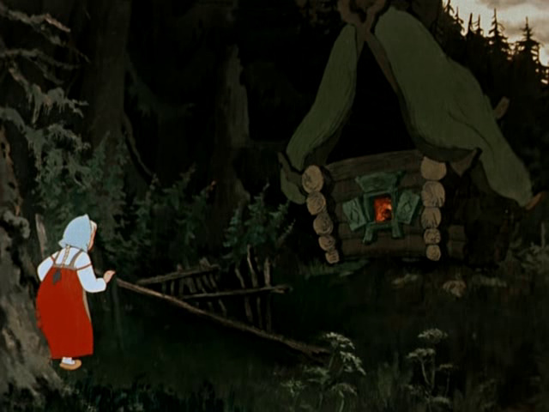
Бежала, бежала Маша и прибежала к дремучему лесу. А там-избушка на курьих ножках.
Смотрит Маша — сидит в той избушке баба-яга, пряжу прядет. А Ванюшка возле крылечка золотыми яблочками играет.

Slide 8
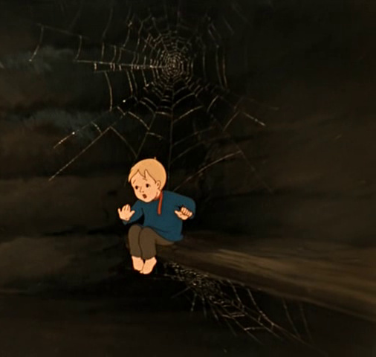
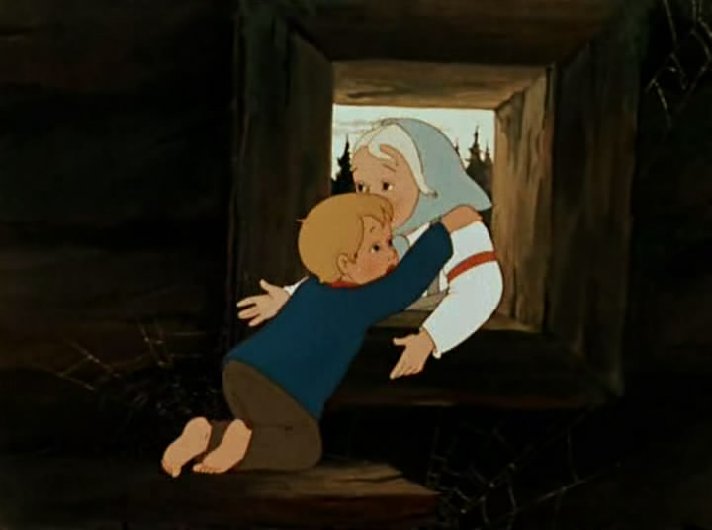
Подкралась Маша тихонько к избушке, схватила братца и побежала домой.

Slide 9
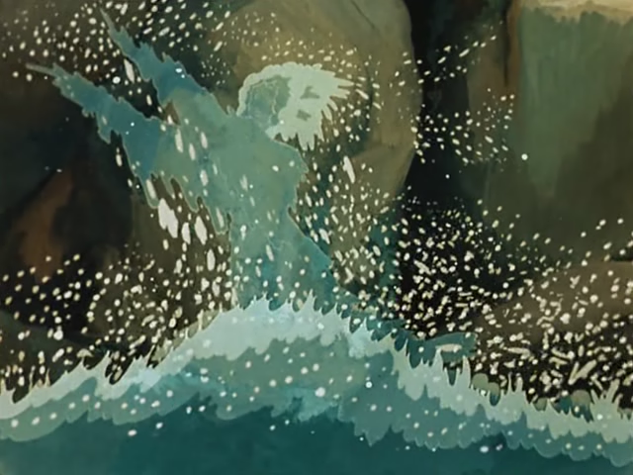
Маша бежит, несет братца, ног под собой не чует. Глянула назад — увидела гусей-лебедей… Что делать? Побежала она к молочной речке — кисельным берегам. А гуси-лебеди кричат, крыльями хлопают, нагоняют ее…
Речка посадила ее с братцем под крутой бережок, от гусей-лебедей спрятала.

Slide 10
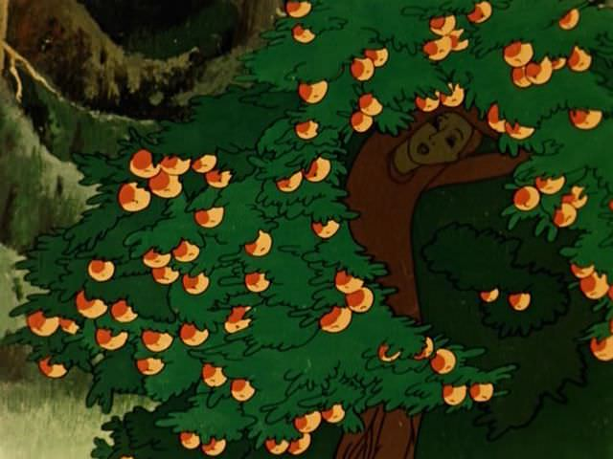
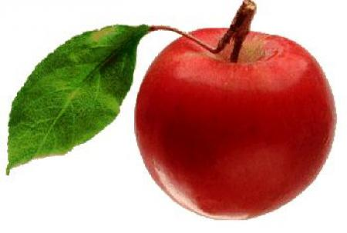
Вышла Маша из-под крутого бережка, поблагодарила речку и опять побежала. А гуси-лебеди увидали ее — воротились, летят навстречу. Подбежала Маша к яблоне: — Яблонька, яблонька, спрячь меня! Яблонька заслонила ее ветками, прикрыла листочками.
Вышла Маша из-под яблони, поблагодарила ее и опять пустилась бежать!

Slide 11
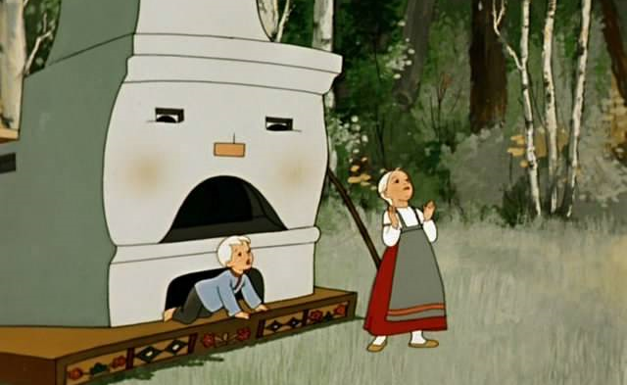
Бежит она, несет братца, уж недалеко и до дома… Да на беду гуси-лебеди снова увидали ее — и ну за ней! Гогочут, налетают, крыльями над самой головой машут — того и гляди, Ванюшку из рук вырвут… Хорошо, что печка рядом. Маша к ней. Печка ее спрятала, заслонкой закрыла.

Slide 12
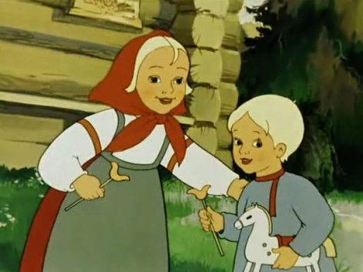
Покружились они, покружились, покричали, покричали, да так ни с чем и вернулись… А Маша с братцем вылезла из печки и пустилась домой во весь дух. Тут скоро и отец с матерью вернулись из города, гостинцы привезли.

